Slide 1
Методические рекомендации к организации диагностической деятельности педагога-дефектолога в образовательной организации в 2023-2024 учебном году
(материал лекции: Диагностика, мониторинг, рабочая программа –как все успеть школьному логопеду, автор Ю.Р. Склярова)
Подготовила учитель-логопед Перекрестова Е.В.

Slide 3
Документы, регламентирующие деятельность логопеда

Slide 15
В помощь педагогам Лого эксперт

Slide 16
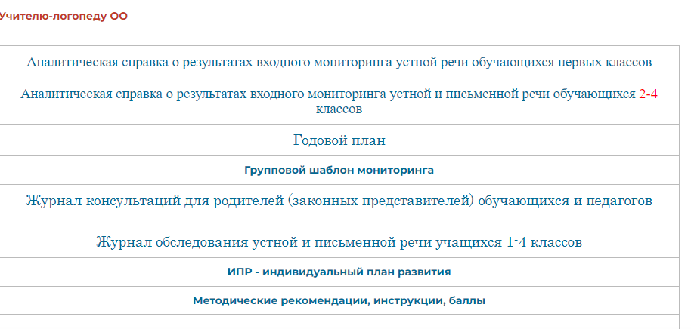
Методическое сопровождение учителя-логопеда в образовательной организации (сайт МКУ РЦ «Детство»)

Slide 17
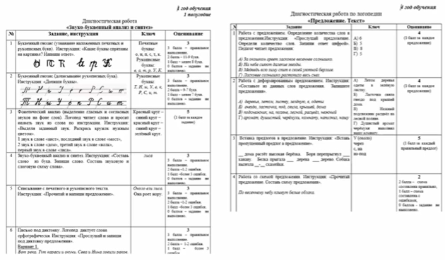
Пример диагностических работ

Slide 18
Спасибо за внимание!

